Slide 1
своя
игра

Slide 2
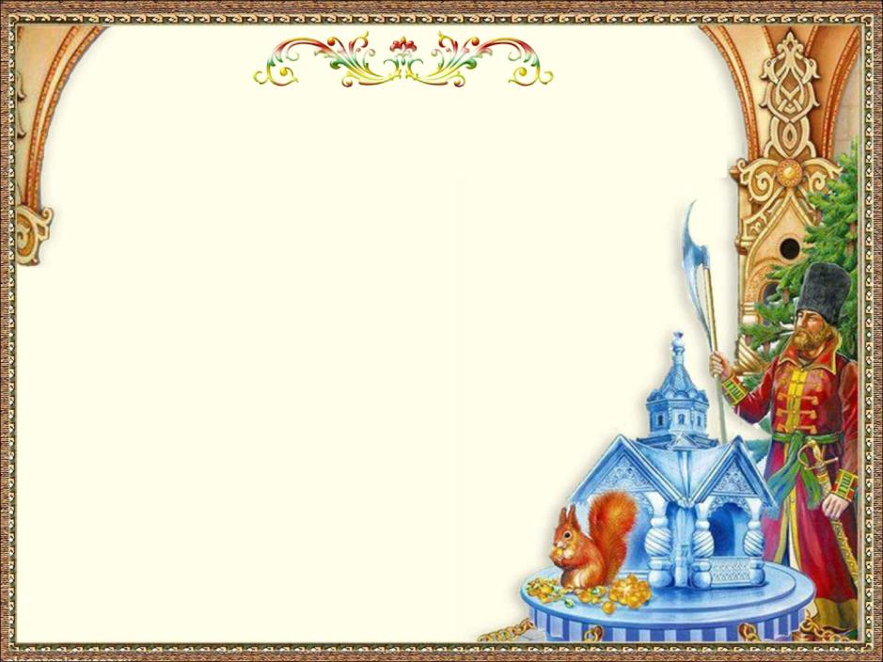
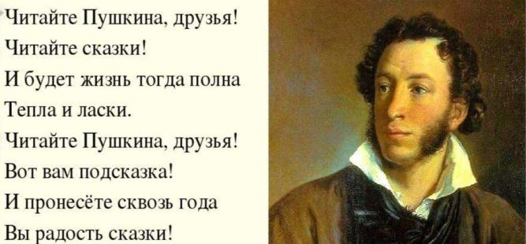

Slide 3
Страницы биографии | 10 | 20 | 30 | 40 | 50
Назови сказку | 10 | 20 | 30 | 40 | 50
Назови героя | 10 | 20 | 30 | 40 | 50
Сказочное число | 10 | 20 | 30 | 40 | 50
«Там на неведомых дорожках....» | 10 | 20 | 30 | 40 | 50
Бюро находок | 10 | 20 | 30 | 40 | 50

Slide 4
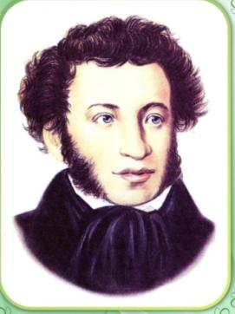
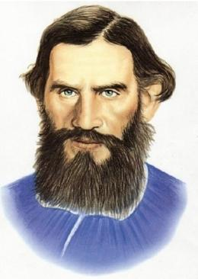
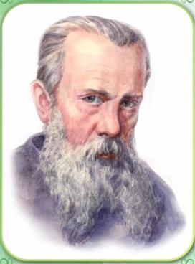
Страницы биография 10
Узнай на портрете А.С. Пушкина

Slide 5
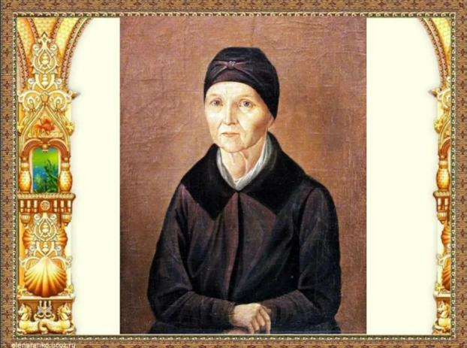
Страницы биография 20
Маленький Саша Пушкин очень любил сказки, которые ему рассказывала его няня.
Как её звали?

Slide 6
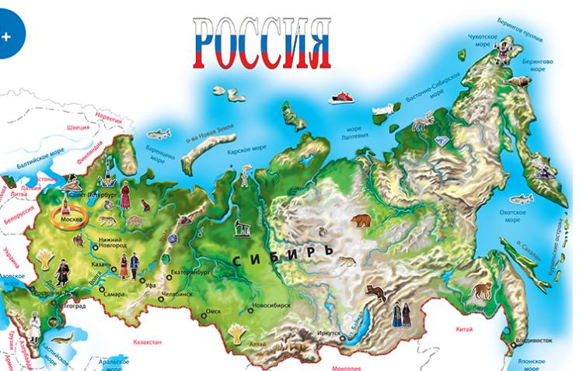
Страницы биография 30
В какой стране родился и жил поэт А.С.Пушкин?

Slide 7
Страницы биография 40
Когда мы отмечаем день рождения А.С. Пушкина?

Slide 8
Страницы биография 50
Сколько детских сказок написал А.С.Пушкин?

Slide 9
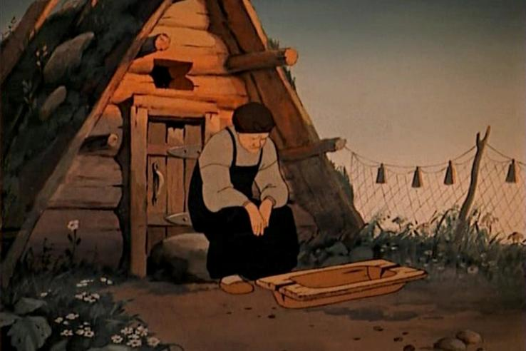
Назови сказку 10
Из какой сказки строки:
«На пороге сидит его старуха,
А пред нею разбитое корыто…»

Slide 10
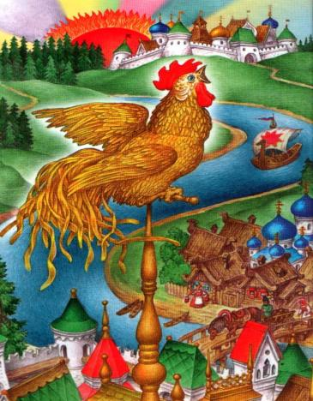
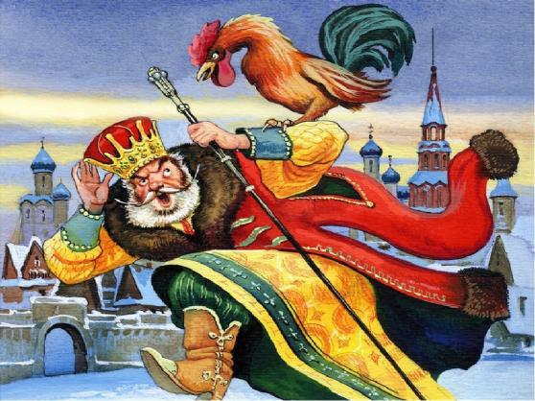
Назови сказку 20
Из какой сказки строки:
«Год, другой проходит мирно;
Петушок сидит все смирно…»

Slide 11
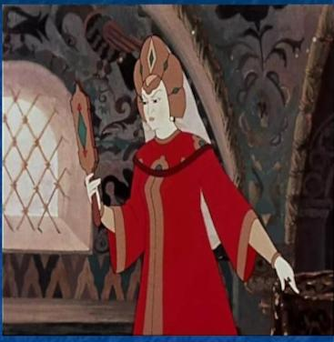
Назови сказку 30
Из какой сказки строки:
«Ах, ты мерзкое стекло,
Это врешь ты мне назло…»

Slide 12
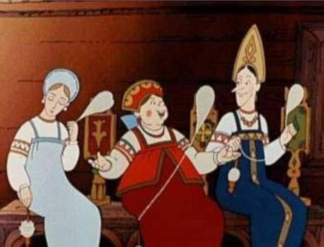
Назови сказку 40
Из какой сказки строки:
«Три девицы под окном,
Пряли поздно вечерком…»

Slide 13
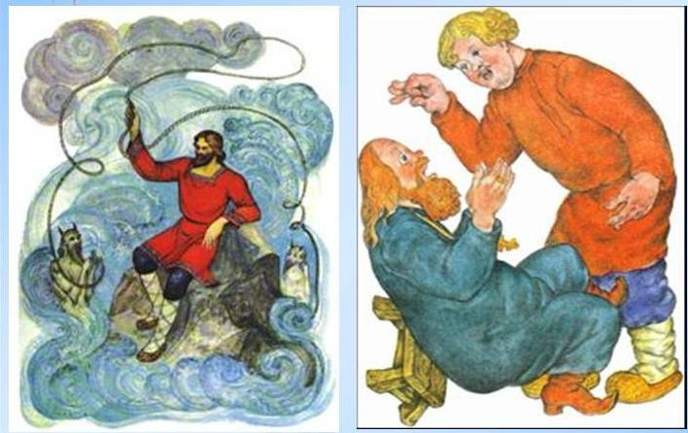
Назови сказку 50
Из какой сказки строки:
«Жил-был поп, толоконный лоб…»

Slide 14
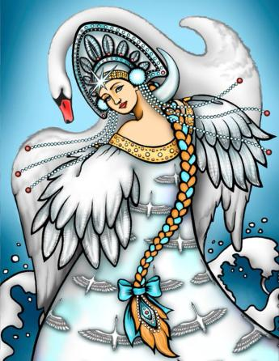
Назови героя 10
«За морем царевна есть,
Что не можно глаз отвесть:
Днём свет божий затмевает,
Ночью землю освещает,
Месяц под косой блестит,
А во лбу звезда горит…»

Slide 15
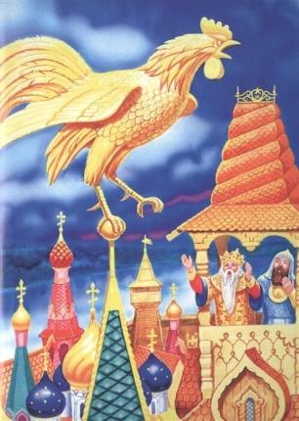
Назови героя 20
«Чуть опасность где видна,
Верный сторож как сосна
Шевельнется, встрепенется,
К той сторонке обернется
И кричит: «Ку-ка-ри-ку-у!
Царствуй, лежа на боку!»

Slide 16
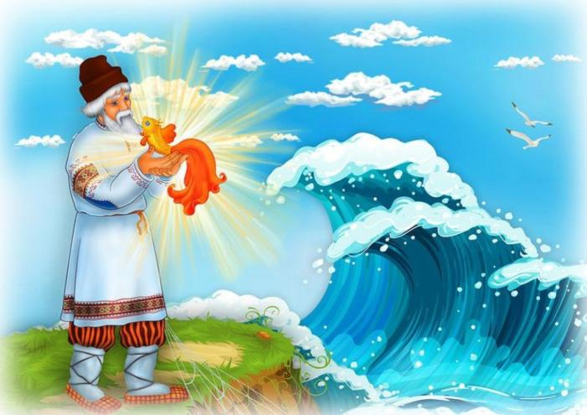
Назови героя 30
«Отпусти ты, старче, меня в море,
Дорогой за себя дам откуп,
Откуплюсь, чем только пожелаешь…»

Slide 17
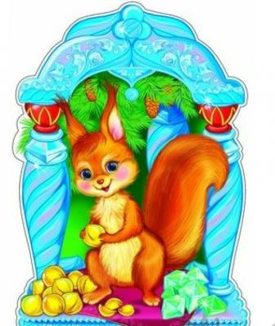
Назови героя 40
«Золотой грызет орех,
Изумрудец вынимает,
А скорлупку собирает,
Кучки равные кладет,
И с присвисточкой поет
При честном при всем народе:
Во саду ли, в огороде…»

Slide 18
Назови героя 50
«…Идёт направо - песнь заводит,
Налево - сказку говорит…»

Slide 19
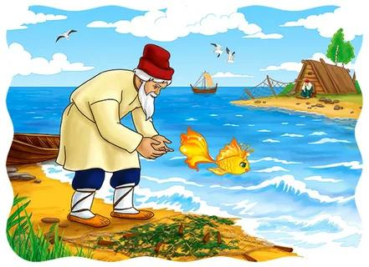
«Там на неведомых дорожках ...» 10
Где жили старик со старухой?

Slide 20
«Там на неведомых дорожках ...» 20
У кого спрашивала царица, о том
кто на свете всех милее?

Slide 21
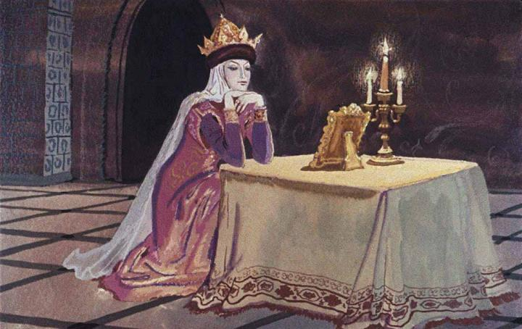
«Там на неведомых дорожках ...» 30
Что умело делать зеркало?

Slide 22
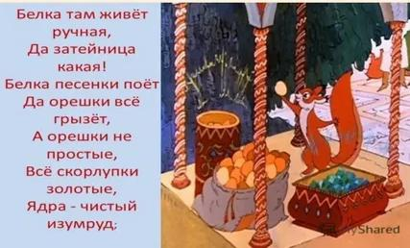
«Там на неведомых дорожках ...» 40
Какой зверёк пел и грыз орешки в одной из сказок Пушкина?

Slide 23
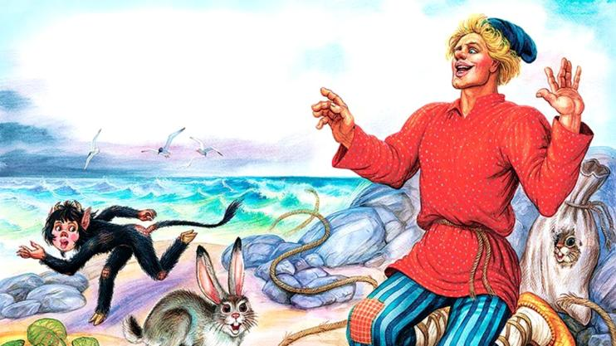
«Там на неведомых дорожках ...» 50
С кем Балда соревновался на море?

Slide 24
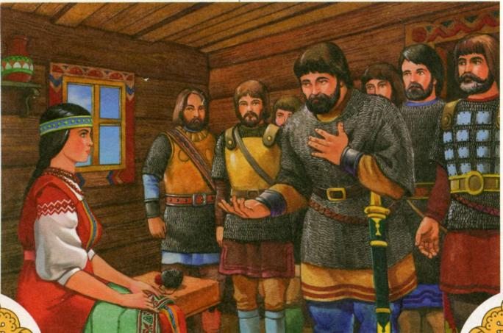
Сказочное число 10
Сколько богатырей было в
«Сказке о мертвой царевне...»?

Slide 25
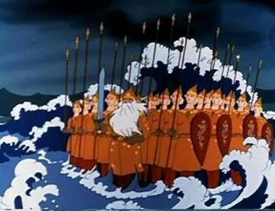
Сказочное число 20
Сколько было богатырей в сказке
о царе Салтане?

Slide 26
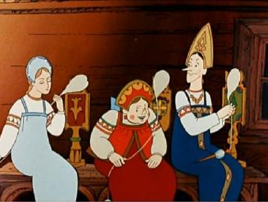
Сказочное число 30
Сколько девиц сидели под окном и
пряли поздно вечерком в
сказке о царе Салтане?

Slide 27
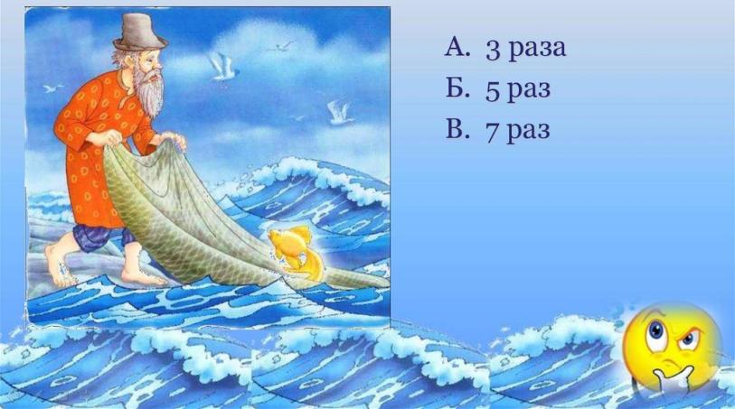
Сказочное число 40
Сколько раз закидывал старик невод когда поймал золотую рыбку?
Ответ:

Slide 28
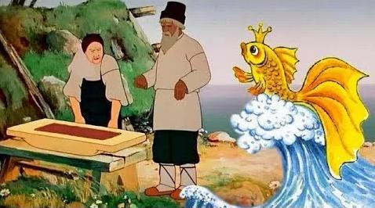
Сказочное число 50
Первый предмет,
который потребовала старуха у рыбки?

Slide 29
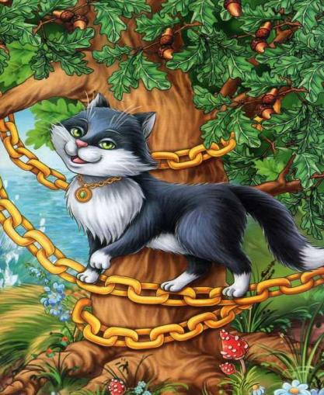
Предмет из сказки 10
Назовите дерево, которое было украшено в сказке золотой цепью.

Slide 30
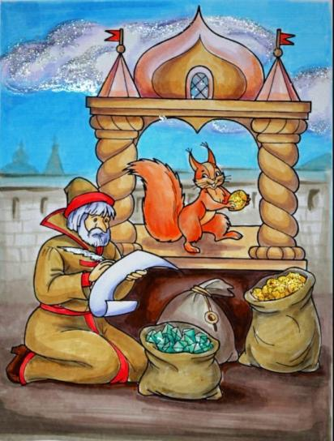
Предмет из сказки 20
Исполнительница песни
«Во саду ли, в огороде»

Slide 31
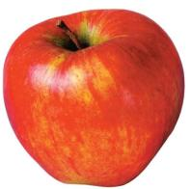
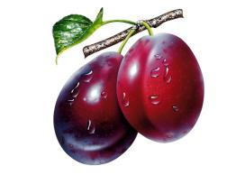
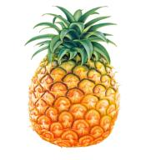
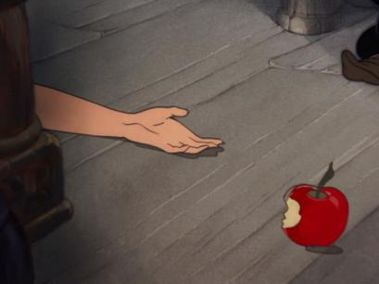
Предмет из сказки 30
Выберите фрукт, которым отравилась молодая царевна.

Slide 32
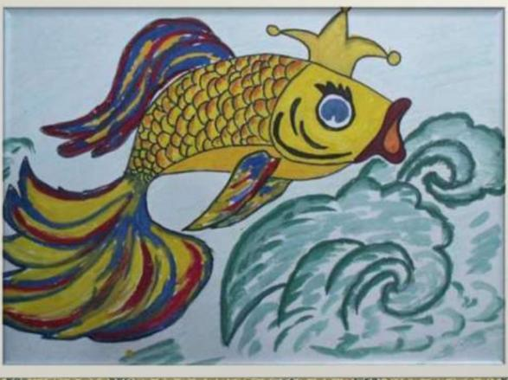
Предмет из сказки 40
Почему золотая рыбка была волшебной?

Slide 33
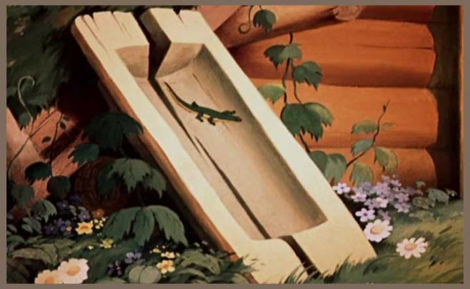
Предмет из сказки 50
Какому герою и из какой сказки принадлежит данный предмет?

Slide 34
Молодцы!

